Slide 1




Notes:
Capa editável para alterar de acordo com a oferta da apresentação. Lembrar de trocar a imagem e título.

Slide 2





Slide 3


Líder em
SOFTWARE PARA O VAREJO
Vamos começar pelo começo:
A Linx serve o varejo mundo a fora há 38 anos
Reconhecida como a maior empresa de software especializada no varejo da América Latina.
+165k
lojas ativas
Especialistas em 26 segmentos diferentes
Mais de 180 soluções para varejistas
Notes:
Sugerimos, que antes de começar a apresentar a Linx o vendedor escute as dores e necessidades do propect. Após entender o que ele está buscando, podemos começar posicionando a Linx como líder para o varejo, apresentando os números do slide. Editar imagem do segmento para já comerçar a passar a orientação!

Slide 4
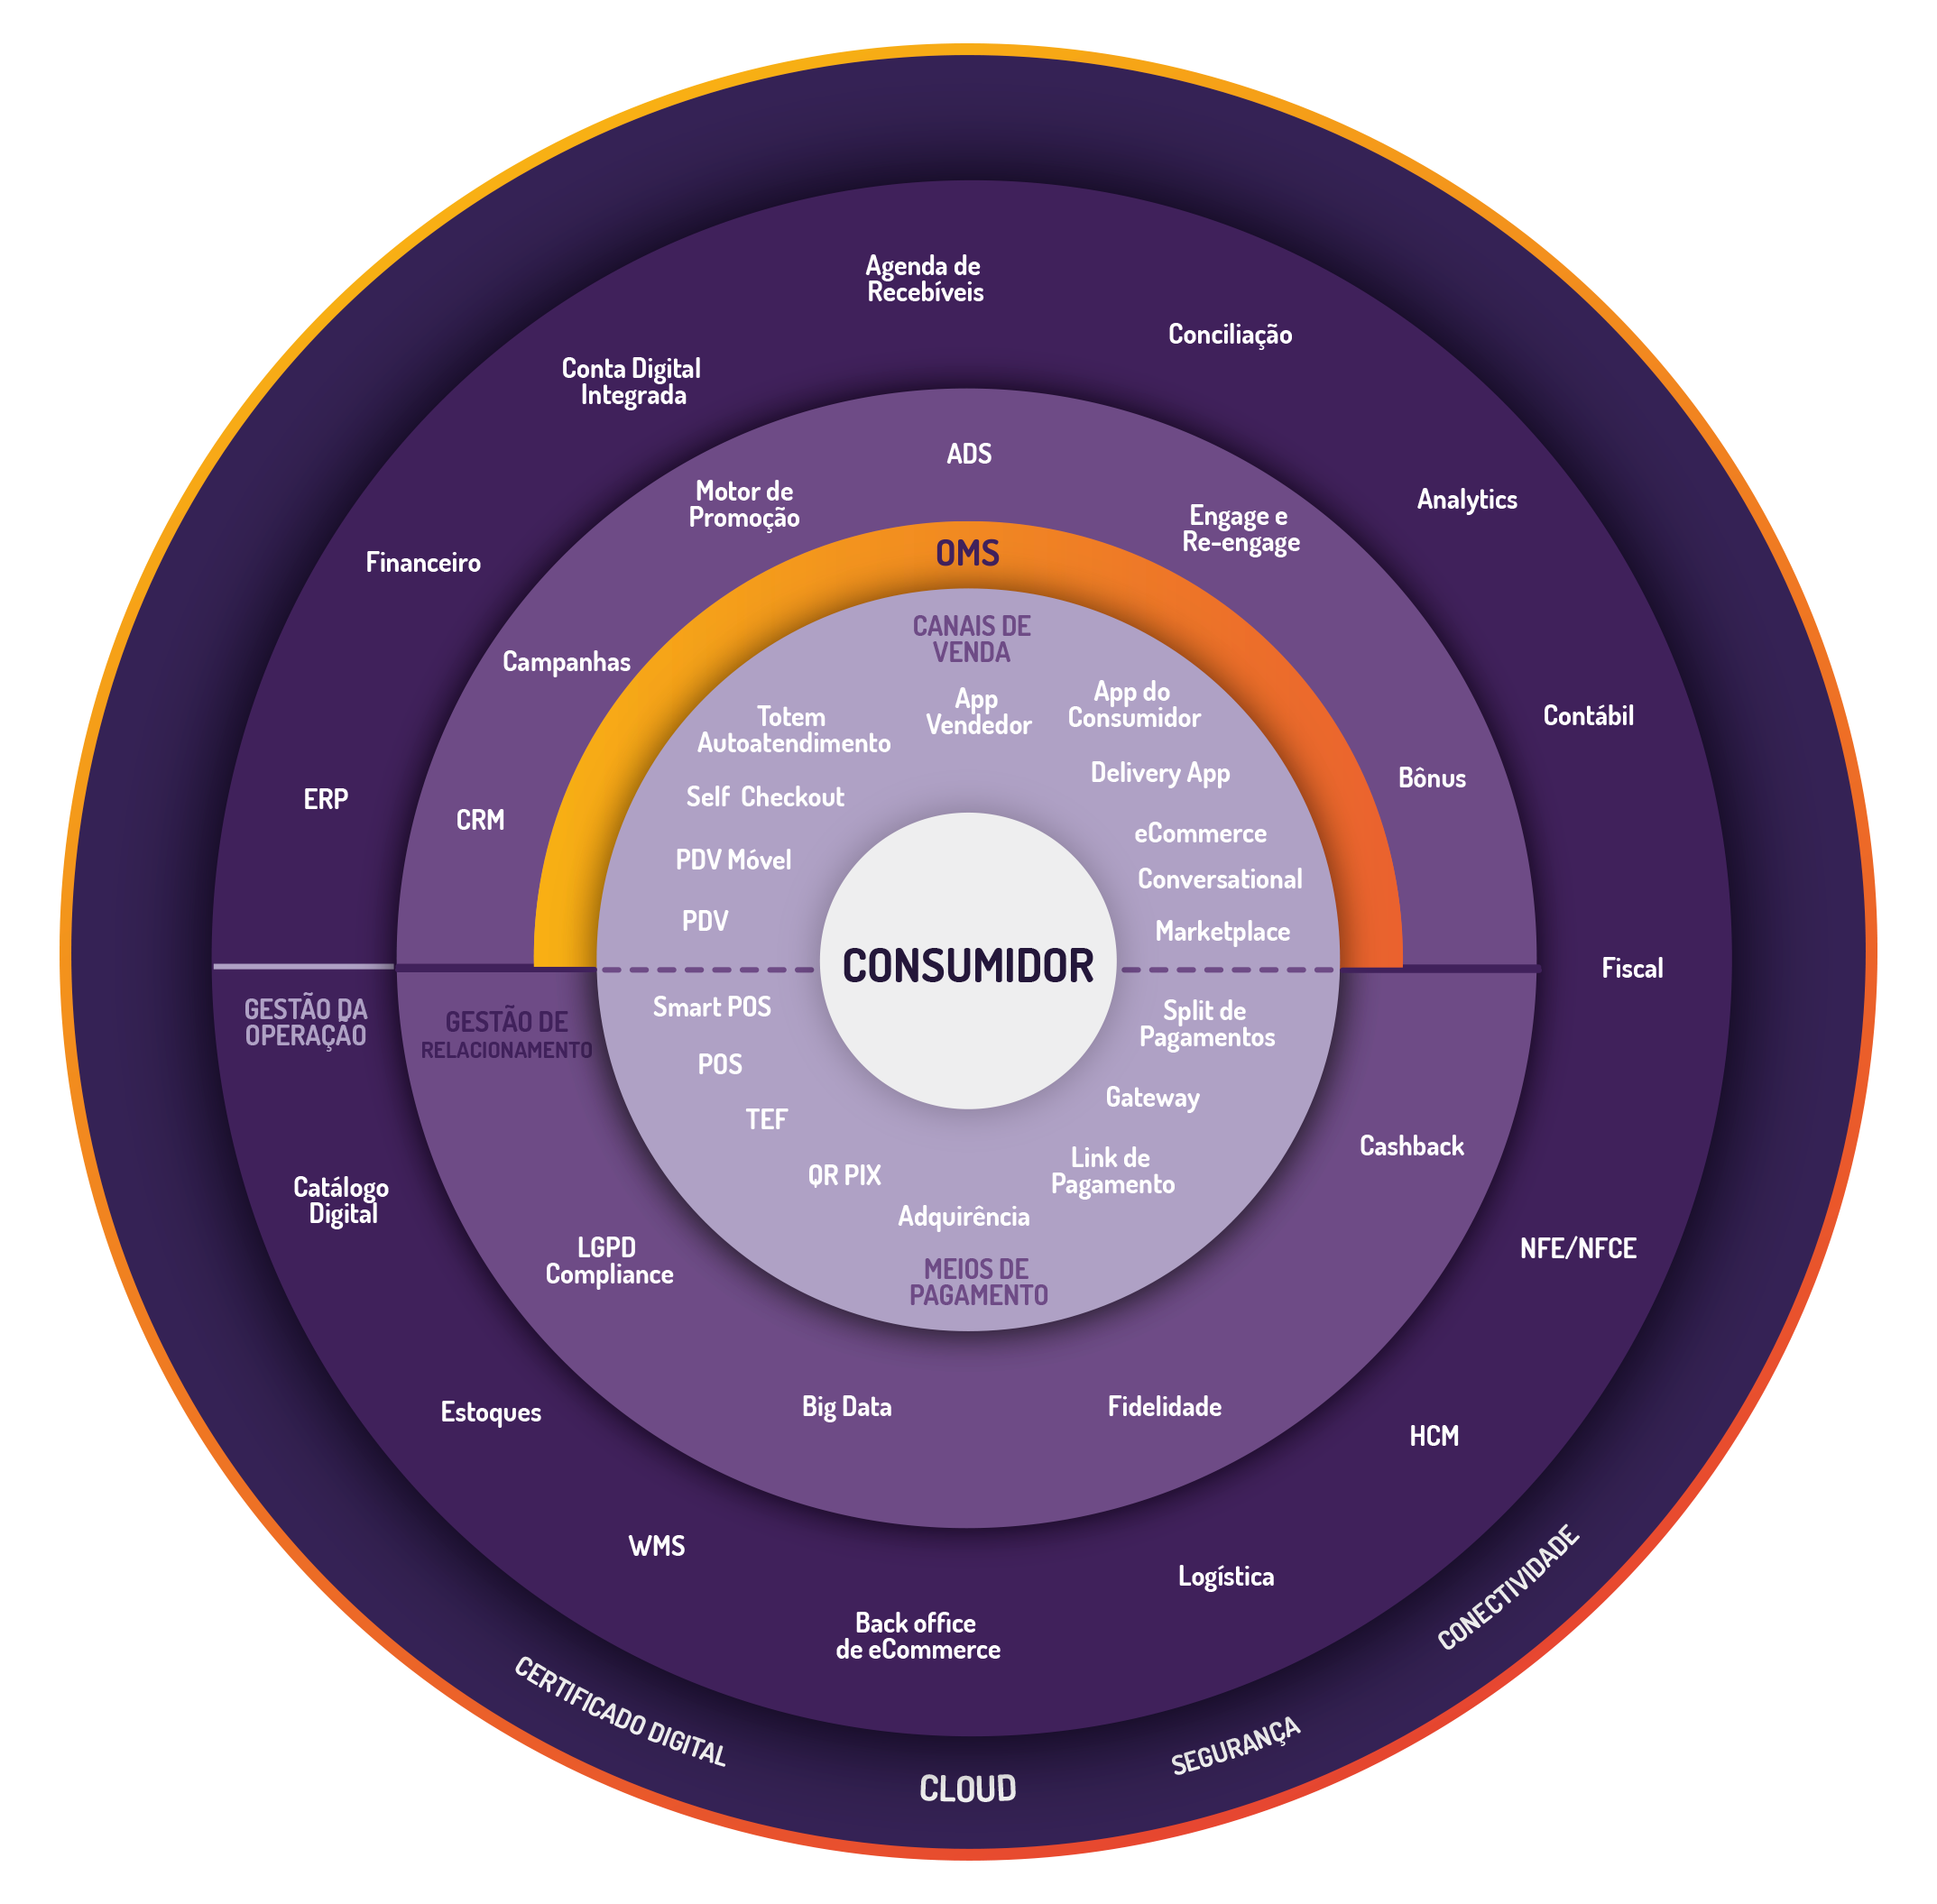
PARA MOVER O VAREJO
DE PONTA
A PONTA
SOLUÇÕES ÚNICAS
Notes:
Somos líder em software para o varejo pois temos todas as soluções que o varejista necessita para atender da melhor forma possível o seu consumidor.
Movemos o varejo de ponta a ponta com soluções para pequenos, médios e grandes negócios, além de soluções para todas as necessidades, desde canais de venda a gestão de relacionamento, da operação, conectividade e meio de pagamento. Esse é o ecossistema Linx.

Slide 5









SOMOS O MAIOR PROVEDOR DE UNIFIED COMMERCE
DA AMÉRICA LATINA
O seu cliente está no centro da sua estratégia?
As soluções Linx te auxiliam a conhecer o comportamento do seu consumidor, entregando uma jornada de compra com múltiplos pontos de contato, cada vez mais completa e personalizada.
Notes:
O que significa ser o maior provedor de unified commerce da América Latina? Significa que temos soluções para o varejista colocar o cliente como centro da estratégia, integrando recursos dos universos físico e digital de forma a prever seu comportamento e incrementar sua jornada, que abarca produtos, experiências, soluções, design, conveniência e relacionamento.​

Slide 6


LINX FOOD SERVICE
Nosso foco é a inovação contínua para entregar ao mercado de Food Service o portfólio de soluções mais completo do segmento, permitindo ao gestor transformar sua operação de ponta a ponta. Temos orgulho em atender bem e impulsionar os resultados de mais de 12 mil restaurantes em todo o Brasil.
Empresa do grupo StoneCo., a Linx é especialista em tecnologia para o varejo e líder no mercado de software de gestão, com 45,6% de market share do mercado brasileiro.
00

Slide 7

LINX FOOD SERVICE
pilares da nossa operação
Portfólio de produtos online first
Soluções inovadoras de ponta a ponta
Aperfeiçoamento constante
Sistema nº1 em integrações
Operação completa dedicada ao segmento
Suporte ágil e eficiente, com atendimento 24/7
00

Slide 8







LINX FOOD SERVICE
Big Numbers
+12k
55
+55
clientes
das 100 maiores redes de food do Brasil usam Linx
integrações com diversas soluções do mercado
+200
+3,5b
funcionários dedicados ao segmento
de transações usando nossa plataforma

Slide 9

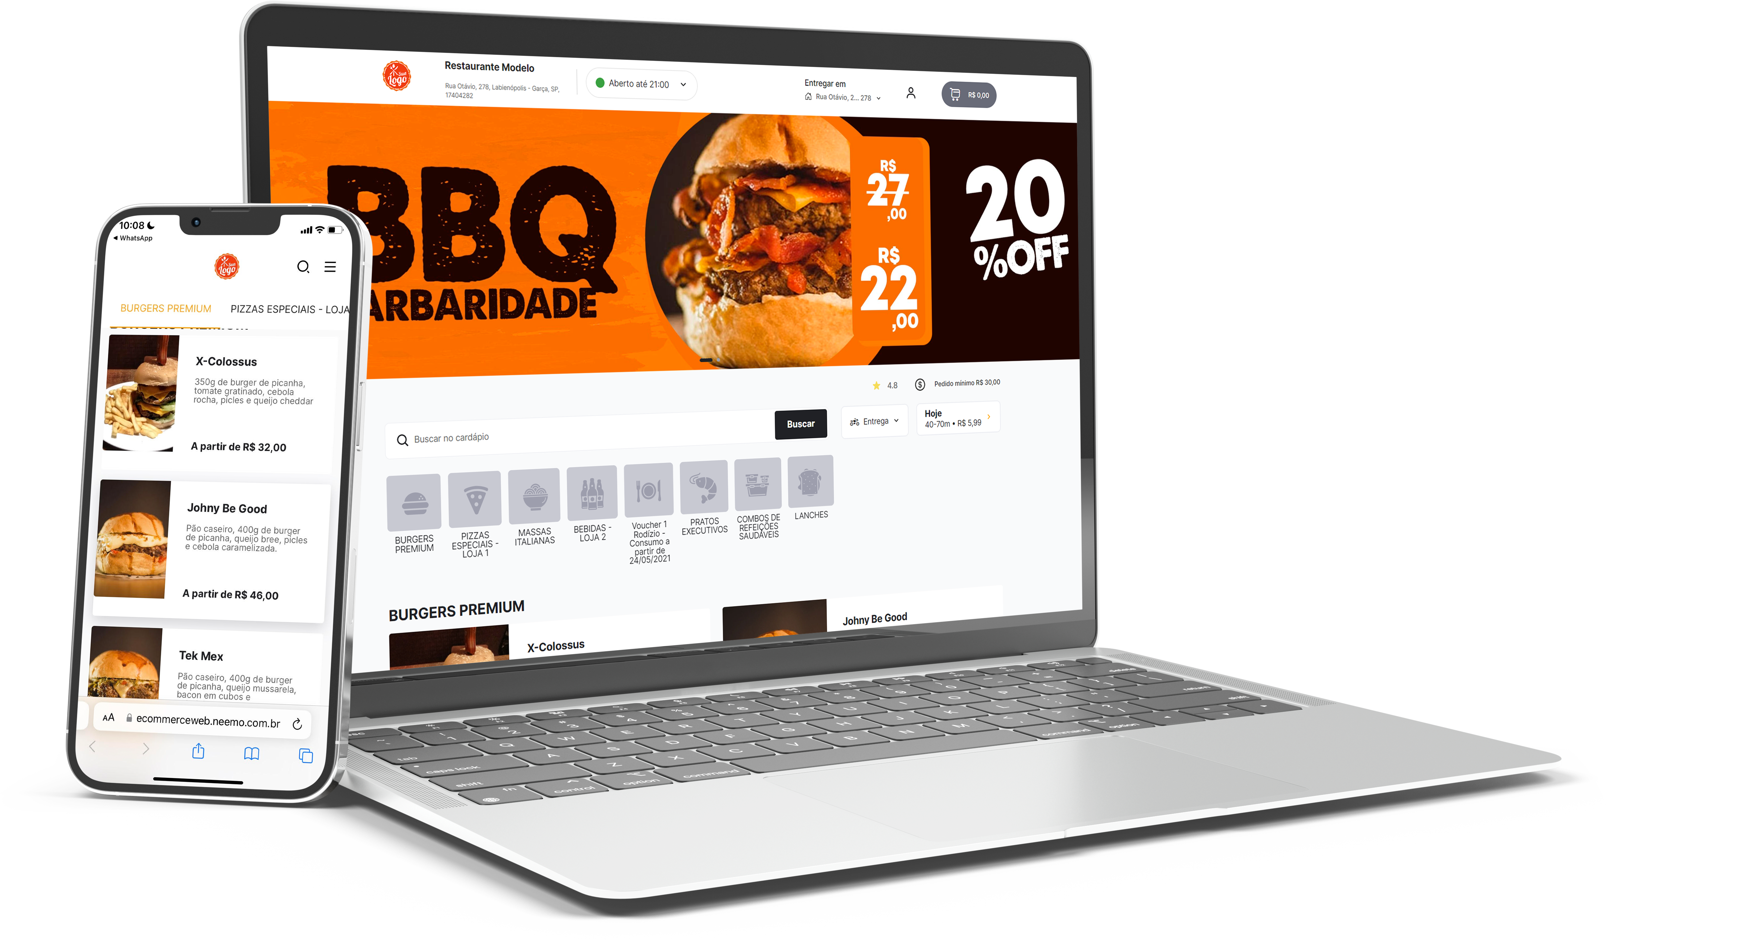

Slide 10

VISÃO GERAL
O Delivery App é uma plataforma para recebimento de pedidos online omni-channel e White-label, que permite a edição e personalização das informações de suas ferramentas para se adequarem a marca que vai utilizar as soluções.
Com a plataforma Delivery App é possível receber pedidos via aplicativo, site, chatbot do WhatsApp, chatbot do Messenger e Call Center. Com jornadas de compra focadas em proporcionar a melhor experiência possível, e com recursos para aumentar a retenção e fidelização de clientes, criar campanhas de marketing personalizadas e construir uma base sólida de clientes, seguindo as normas da LGPD.
Integrado com os principais meios de pagamentos online do mercado, parceiros de logística e PDV's.

Slide 11


POR QUE ESCOLHER O DELIVERY APP?
Múltiplos canais para realizar o pedido (WhatsApp, Web, aplicativo, telefone) com UX feitas para conversão de venda;
Cadastro transparente (sem necessidade de lembrar senha);
Pagamento online, Picpay, Food Voucher, Crédito, Pix Online e Carteira com formas de pagamentos;
Pedidos disponíveis para delivery e retirada na loja;
Informações e relatórios disponíveis em tempo real;
Carteira de Cupons;
LGPD compliance (o consumidor pode gerenciar suas permissões);
Acompanhamento do pedido via push, e-mail ou por WhatsApp;
Suporte 24/7;

Slide 12

Notes:
- chamar os lideres N1 para empoderar a liderança que puxou o ressurgimento em 2022 (agradecimento, todos com a mesma camisa, e fazer algo simbólico aqui)

Slide 13
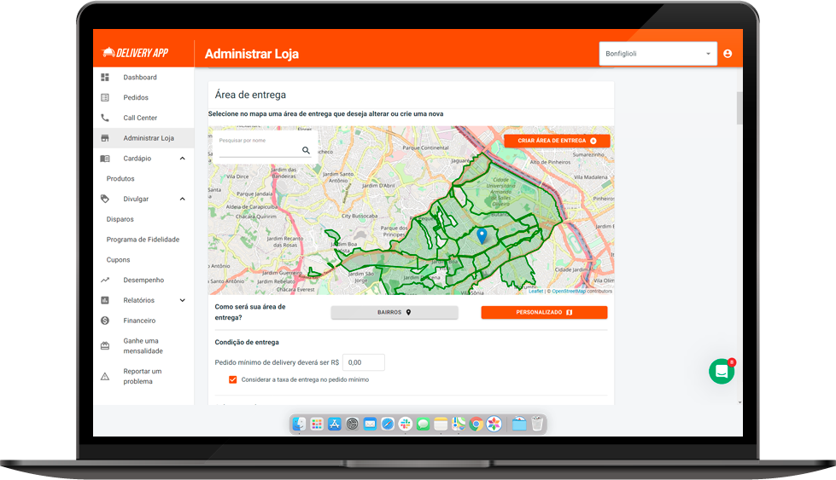
PLATAFORMA DE VENDAS COMPLETA
Conheça todos os recursos que ajudam no dia a dia do seu delivery
Gerenciamento de Cardápio;
Gerenciamento de configurações de pagamento;
Horário de funcionamento;
Gerenciamento de pedidos;
Mapa e taxas de entrega;

Slide 14
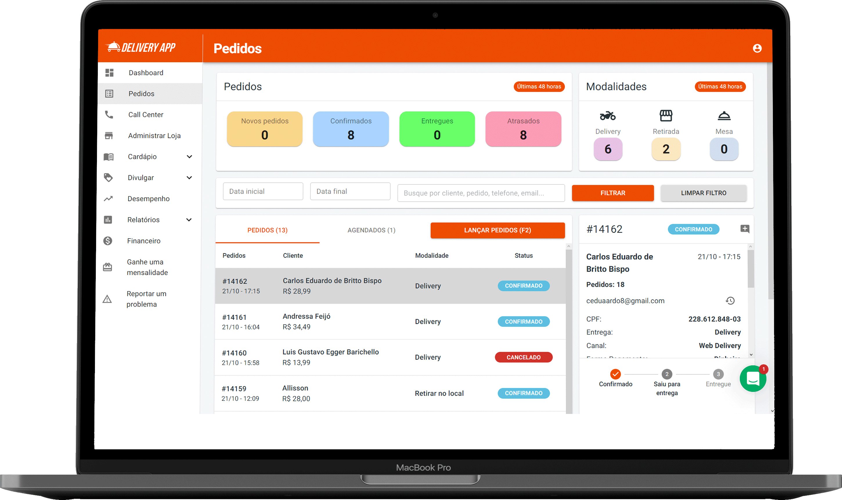
CRM
Conheça o seu cliente e aumente a recorrência, com o CRM é possível criar estratégias funcionais e aumentar as vendas
Dados completos do cliente (nome, e-mail, telefone, CPF, aniversário, etc);
Quantos pedidos o consumidor realizou;
Valores dos pedidos e data de cadastro;
Exportação de dados dos clientes;
Quantidade de dias que o cliente ficou sem realizar um pedido;
É possível importar clientes de outras bases para o Delivery App;

Slide 15
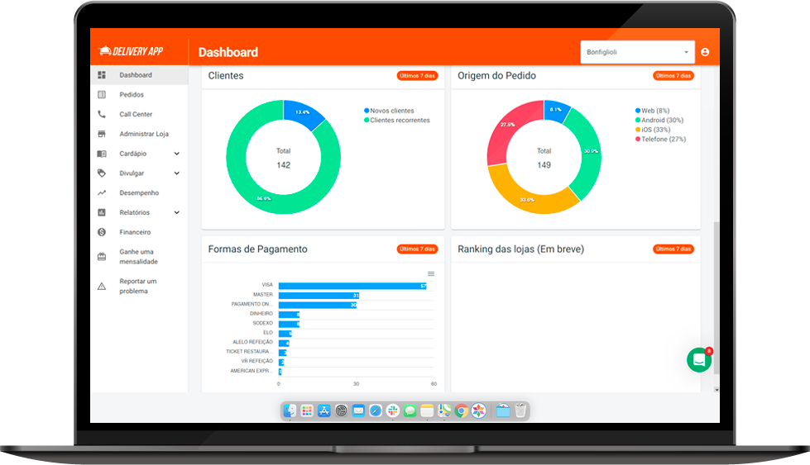
BI E ESTATÍSTICAS
Gerencie toda sua operação e tenha acesso a relatórios focados em venda.
Relatórios de pedidos, produtos mais vendidos e ticket médio;
Dados de faturamento e formas de pagamento mais utilizadas;
Insights para otimização de cardápio;
Mapa de calor, para identificar as áreas com maior volume de entregas;
Exportação de dados em Excel;
Relatório de pedidos (exportação em .PDF ou .CSV) ;
Relatórios estatísticos, ticket médio, fonte de vendas, forma de pagamento, filtros e recorrência (exportação em .PDF ou .CSV) ;
Relatórios de clientes e pedidos do cliente (exportação em .PDF ou .CSV) ;

Slide 16
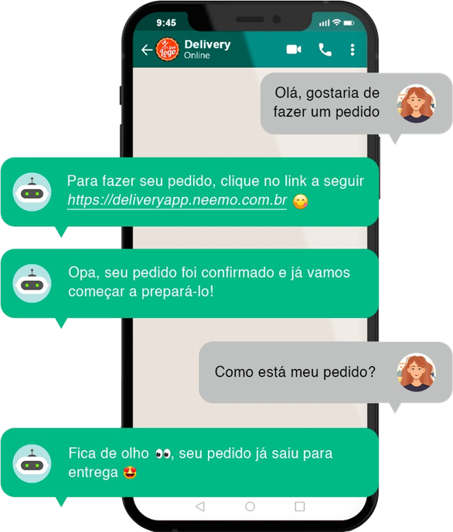
AUTOMAÇÃO PARA O WHATSAPP
Atendente virtual, para escalar com eficiência a operação de delivery;
Múltiplos pedidos ao mesmo tempo, a automação atende instantaneamente todos os clientes ao mesmo tempo.
Pós-pedido , acompanhe status do pedido no WhatsApp ;
Cadastro facilitado, é possível realizar pedidos sem a necessidade de cadastro de e-mail e/ou senha;

Slide 17
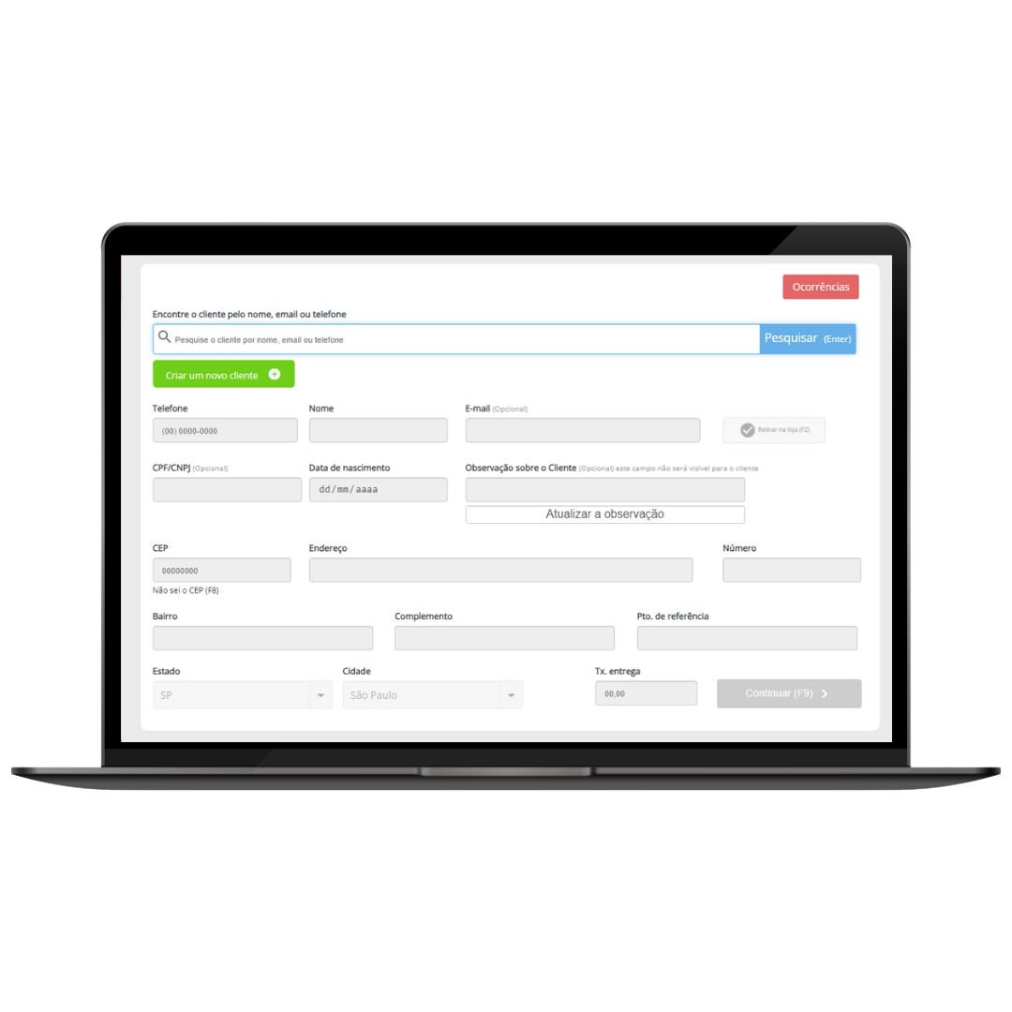
CALL CENTER
Lançamento de pedidos, atenda seus clientes com agilidade e informe o status do pedido em tempo real;
Gerenciamento de ocorrências , acompanhe situações do seu dia a dia e melhore sua operação;
Consulte o pedido em andamento e diminua erros na sua operação;
Direcionamento a loja mais próxima , o pedido é encaminhado para a unidade que atende o cliente.

Slide 18

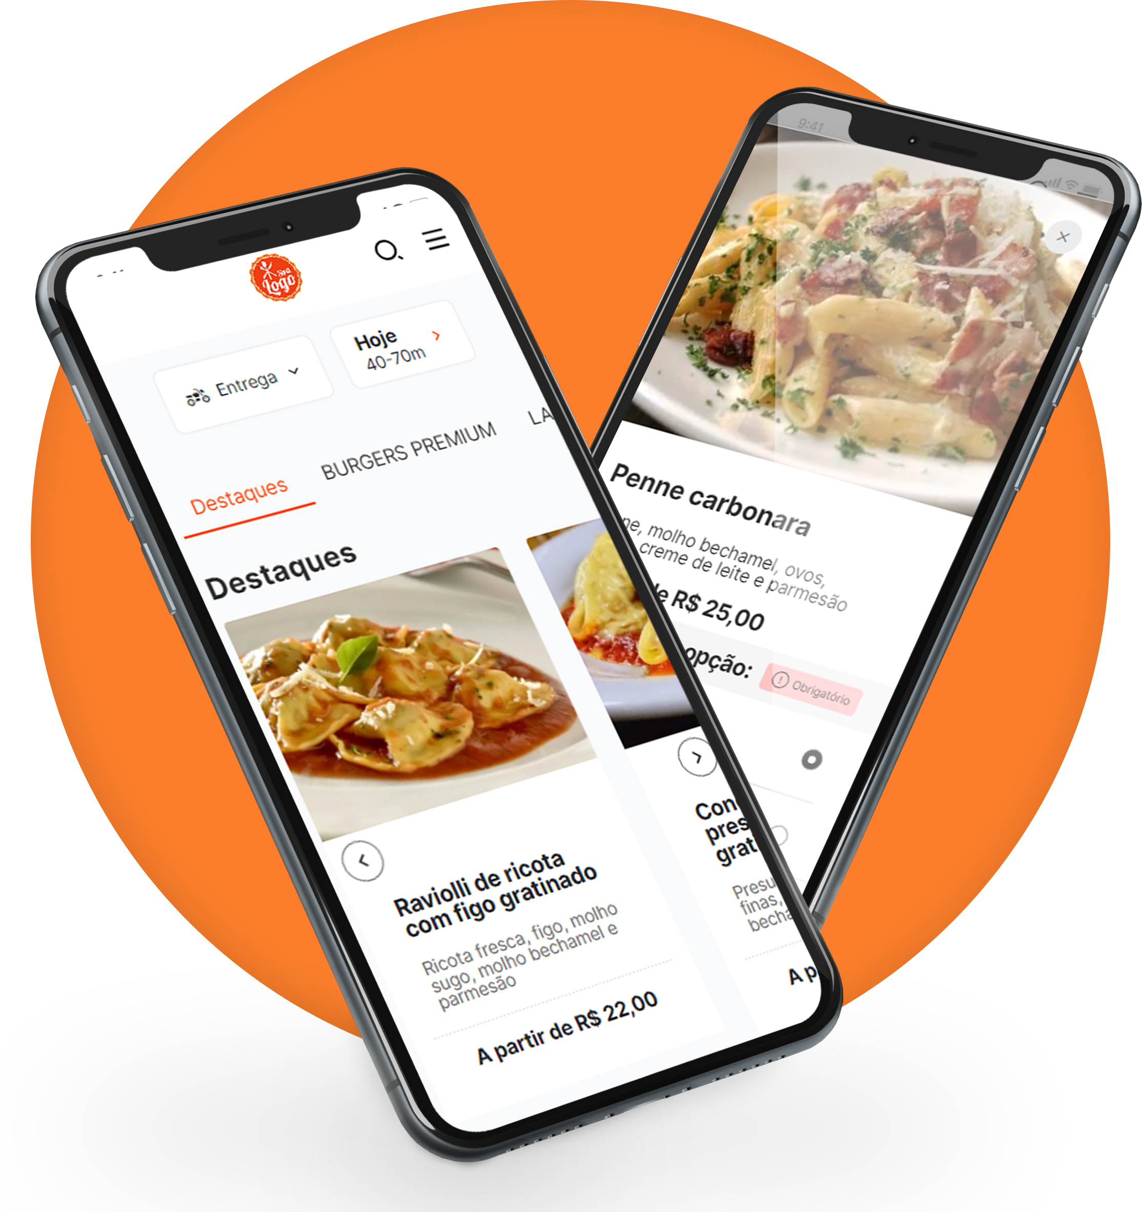







NOVO E-COMMERCE
Redução da jornada de compra
Open Code
Template
Novo Layout
Cadastro
Transparente
Checkout
Em 1 passo
Novo
Menu first

Slide 19
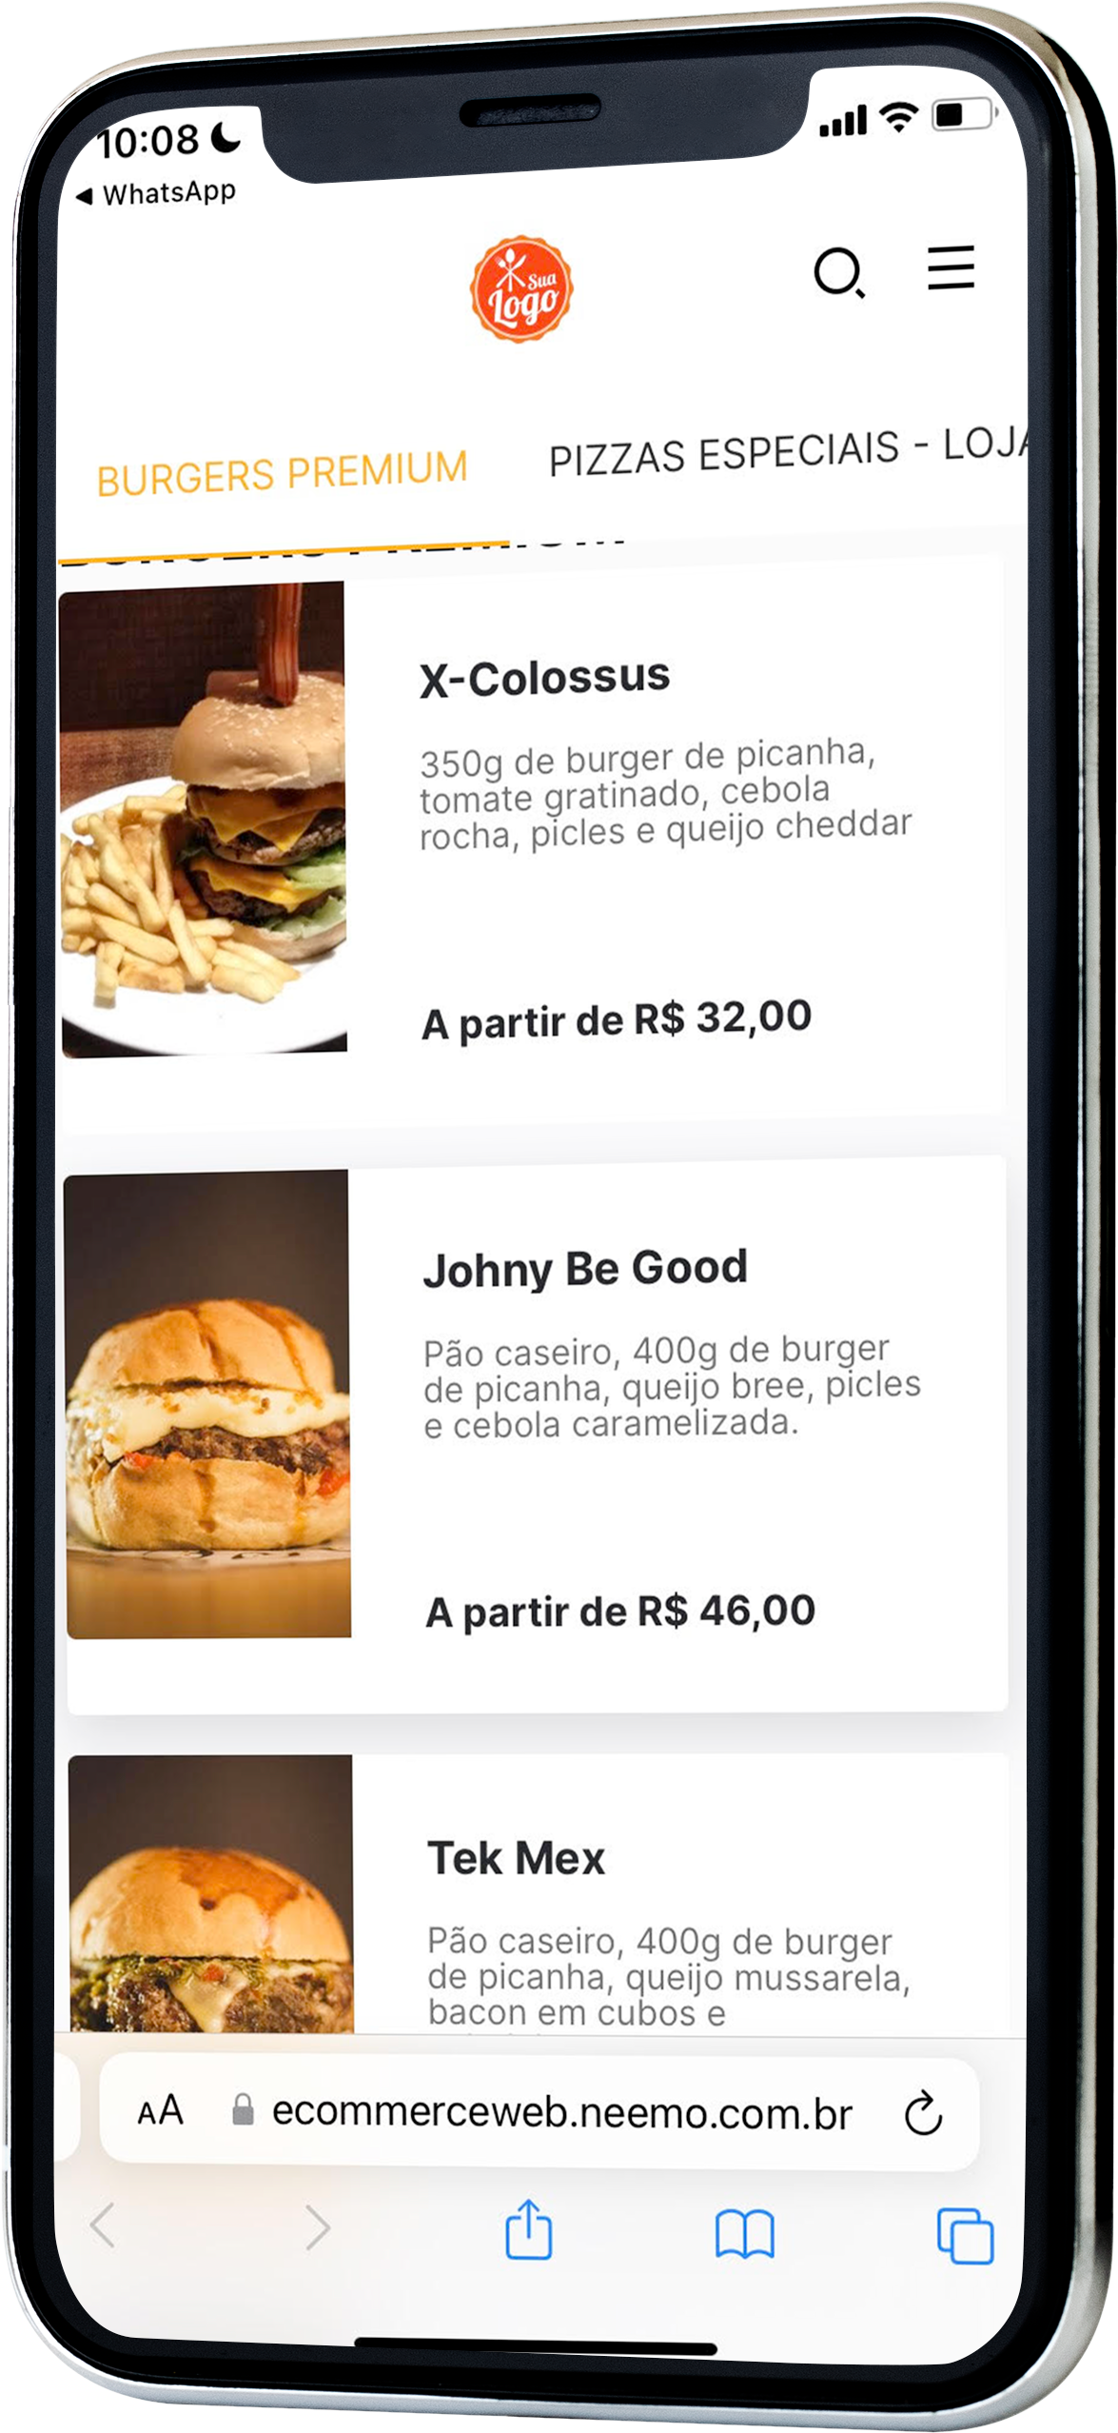


JORNADA
EM 2 PASSOS
Escolha os produtos
Adicione complementos em uma única tela e feche o pedido com one step checkout;
Pedido Realizado!
Simples e rápido para não perder nenhum pedido!

Slide 20
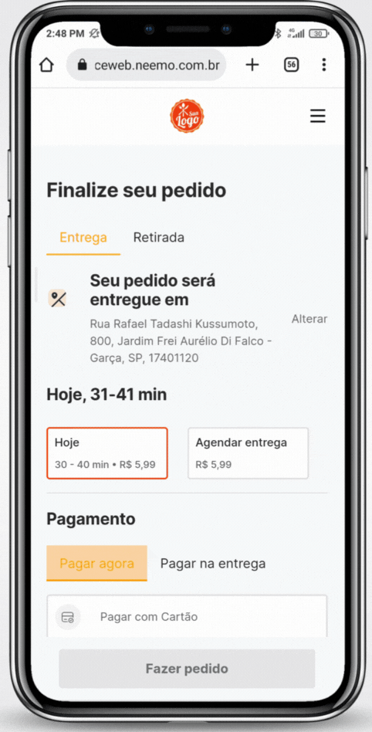



CADASTRO
TRANSPARENTE
Pedido sem fricção
Possibilidade da realização de pedidos sem cadastro com senha;
Confirmação de senha
Código de validação para verificação da senha;
Mais opções de login
Faça login com sua conta do Facebook, Apple e Google;

Slide 21
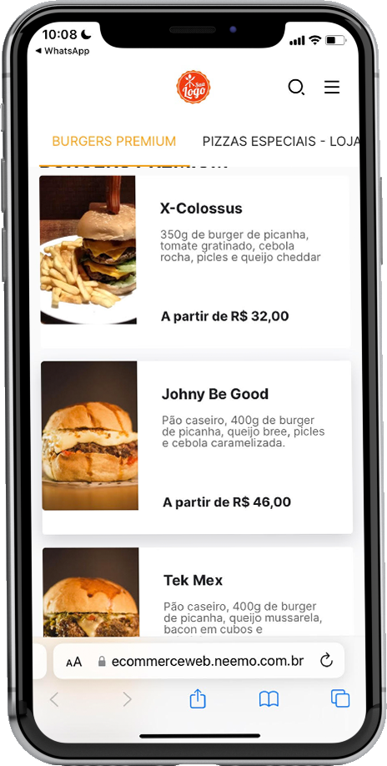

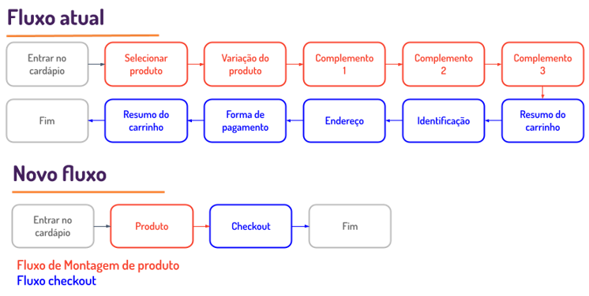
JORNADA DE COMPRA
One Step Checkout
Fluxo anterior

Slide 22
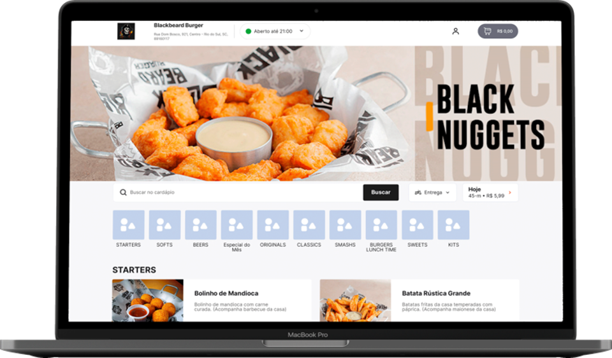
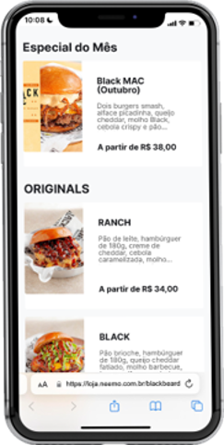
MAIS DESTAQUE
Para a sua marca

Slide 23
Movemos o varejo de ponta a ponta!
Soluções cross para deixar seu sistema ainda mais completo

Slide 24



Serviços Financeiros Integrados
Seja qual for a necessidade do varejo
tudo no seu balcão
TEF
CONCILIADOR EQUALS
Alto volume de pagamentos com cartões e vouchers
POS CONNECT
Gestão financeira de múltiplos meios de pagamento
RAIO-X
POS integrado
com a venda e pagamento delivery
Visão financeira simplificada direto no ERP
LINK DE PAGAMENTO
varejo
Vendas não presenciais
com pagamento integrado
PDV NA
PALMA DA MÃO
CONTA DIGITAL INTEGRADA
NEW
Menos fila e agilidade na loja
QRLINX
LINX SMART +
Uma conta completa no seu ERP
Pagamento
por Pix ou carteira digital integrado
Um único terminal = múltiplos adquirentes conectados

Slide 25
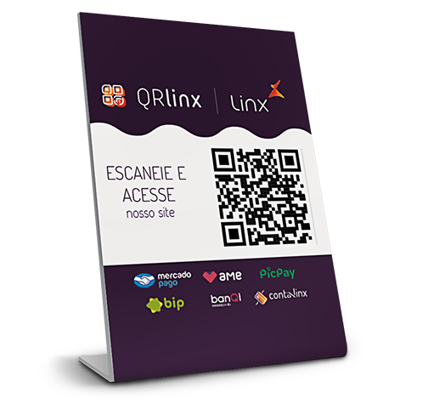
QR LINX + PIX
PIX & carteiras digitais no PDV
Centralizador de pagamentos via QR Linx, viabiliza para o varejista a aceitação dos principais wallets
e o Pix com um único display, integrado ao PDV
Integração com o sistema de venda
Conciliação
Redução do risco de fraudes e erros humanos
Gestão de recebíveis

Slide 26
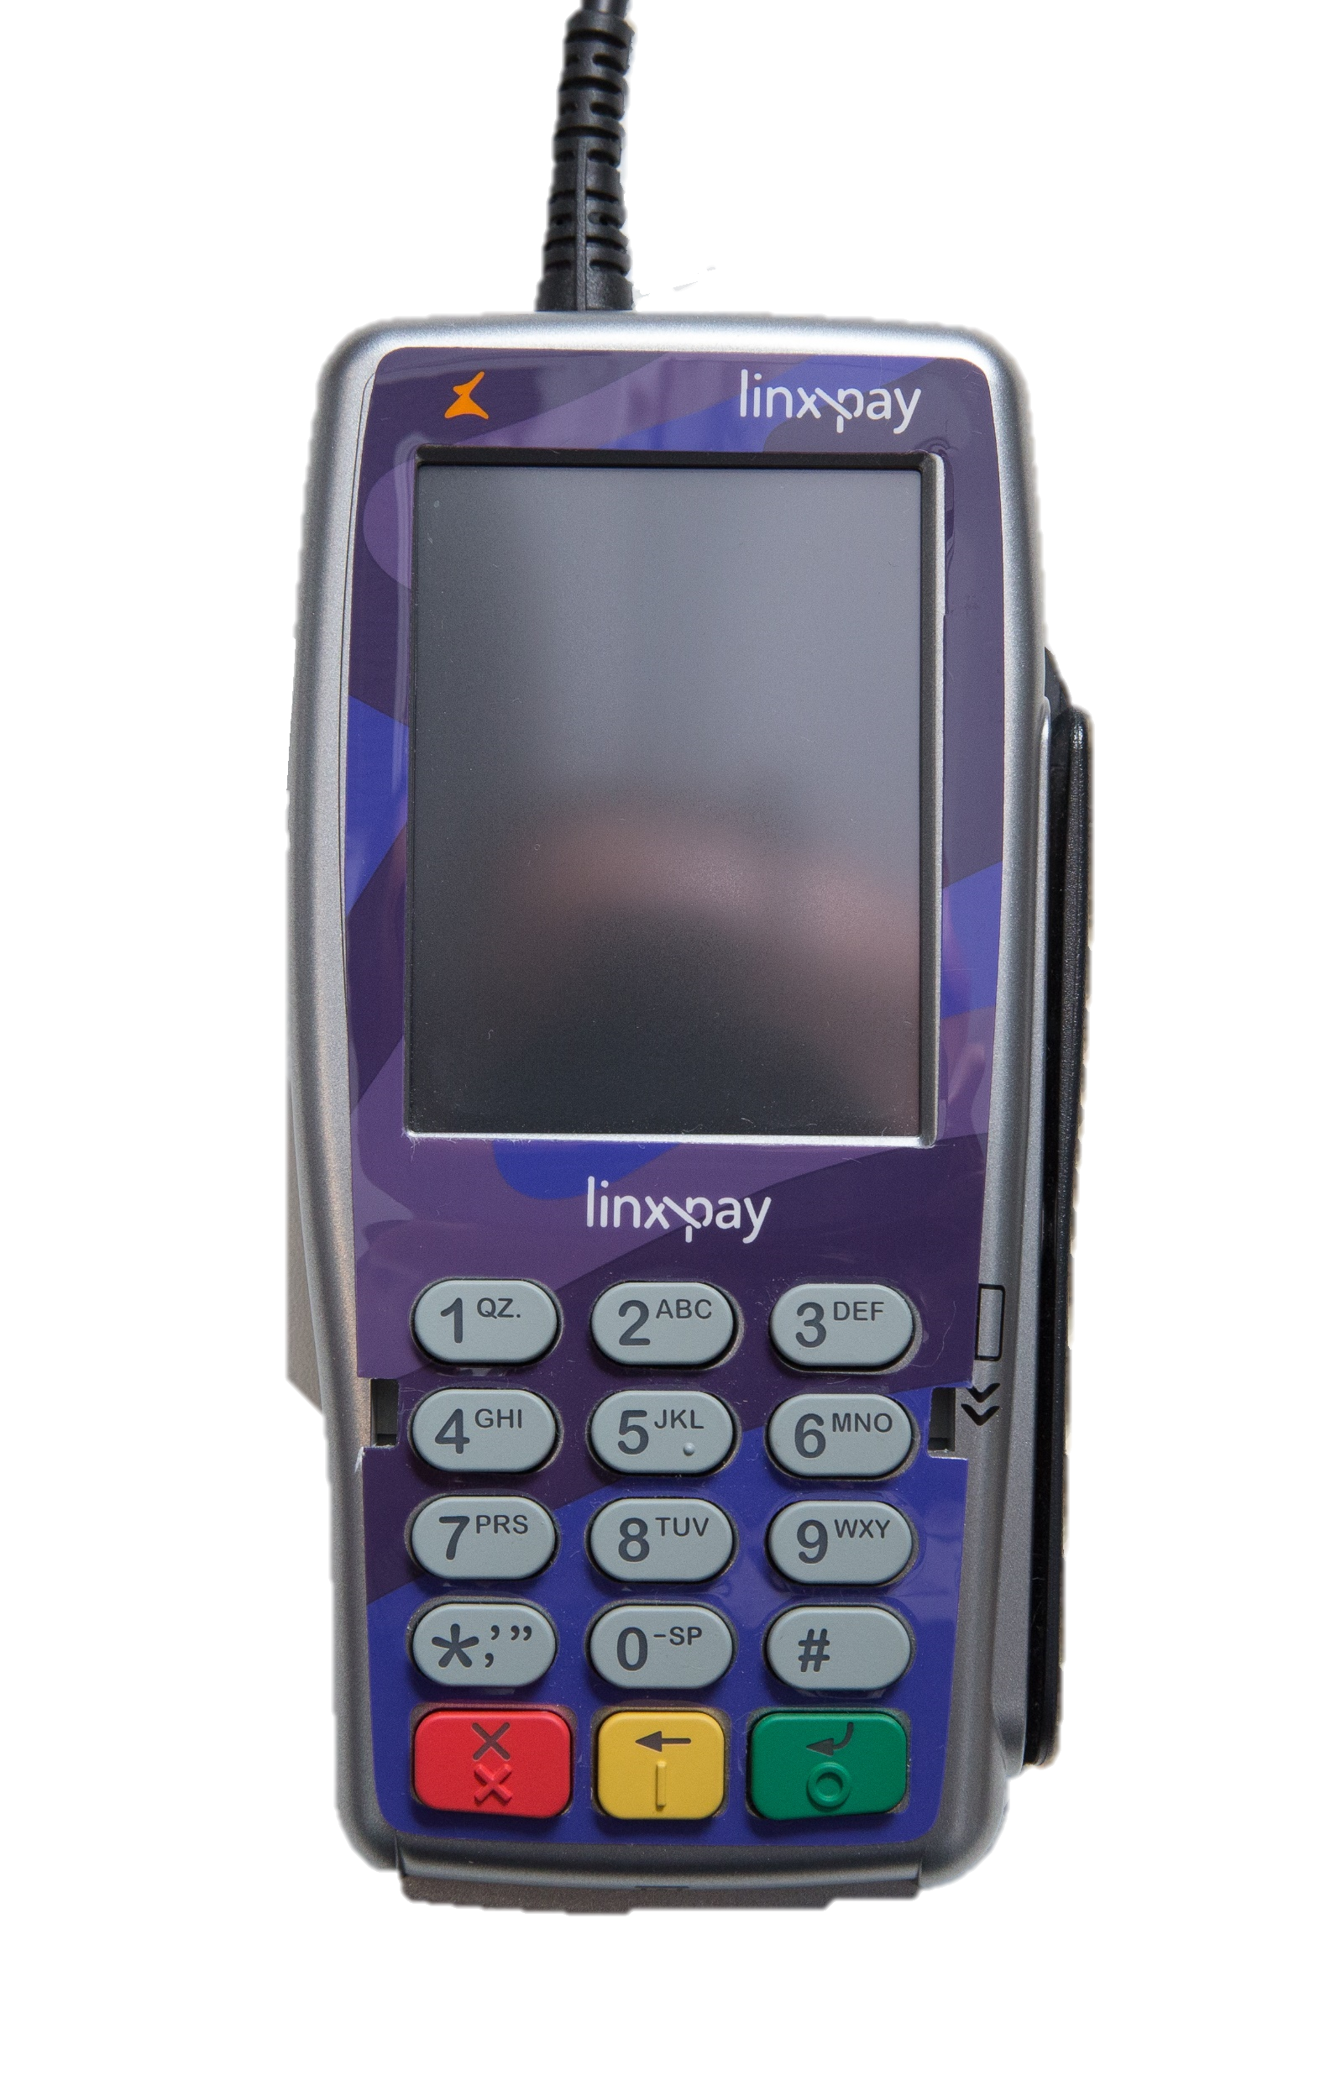





LINX TEF
Transferência Eletrônica de Fundos
Transações com cartões de crédito e débito
Recarga de celulares,
Transações com vale cultura,
Consultas de cheques,
Além de integrações com outros meios de pagamento como o QR Linx e o PIX, de forma totalmente integrada ao sistema de PDV.

Slide 27





POS CONNECT
Automação comercial integrada com POS Stone
Pagamento direto
A maquininha aguarda o pedido enviado pelo PDV, similar ao PinPad.
Pagamento por lista
A maquininha recebe até 30 pedidos, que podem ser selecionados finalizados com pagamento. Ideal para delivery.
Pagamento avulso
A maquininha pode ser usada para pagamento padrão POS, neste caso sem integração com automação ou processos de conciliação.

Slide 28


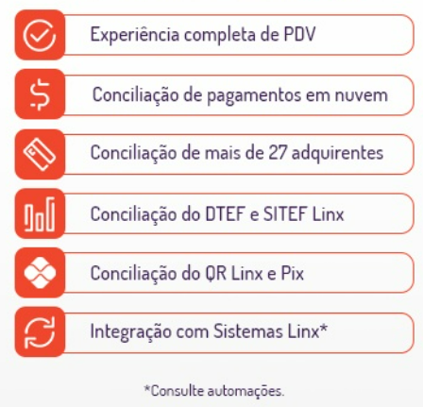
EQUALS
Conciliação completa e integrada
Conciliação financeira em nuvem, integrada ao ERP, para fazer as baixas do contas a receber de forma automática.
Integrada com sistemas de venda Linx para conciliação completa.

Slide 29




RAIO-X
Acompanhe todas as suas maquininhas
de cartão e vouchers em um só lugar
A capacidade de analisar as entradas financeiras a partir de um ponto central (o ERP) em tempo real cria oportunidades para ser mais eficiente, produtivo e acelerar a operação comercial.
Sem custo de integração com a Linx
Totalmente integrado ao ERP
Visão financeira simplificada

Slide 30





LINX CONTA DIGITAL INTEGRADA
Ganhe agilidade nas suas operações financeiras acessando sua conta Stone direto no seu ERP.
Consulta de saldo de extratos
Transferência de valores de contas
Gerar e pagar boletos rapidamente
Conciliação bancária facilitada
Agendar pagamentos

Slide 31
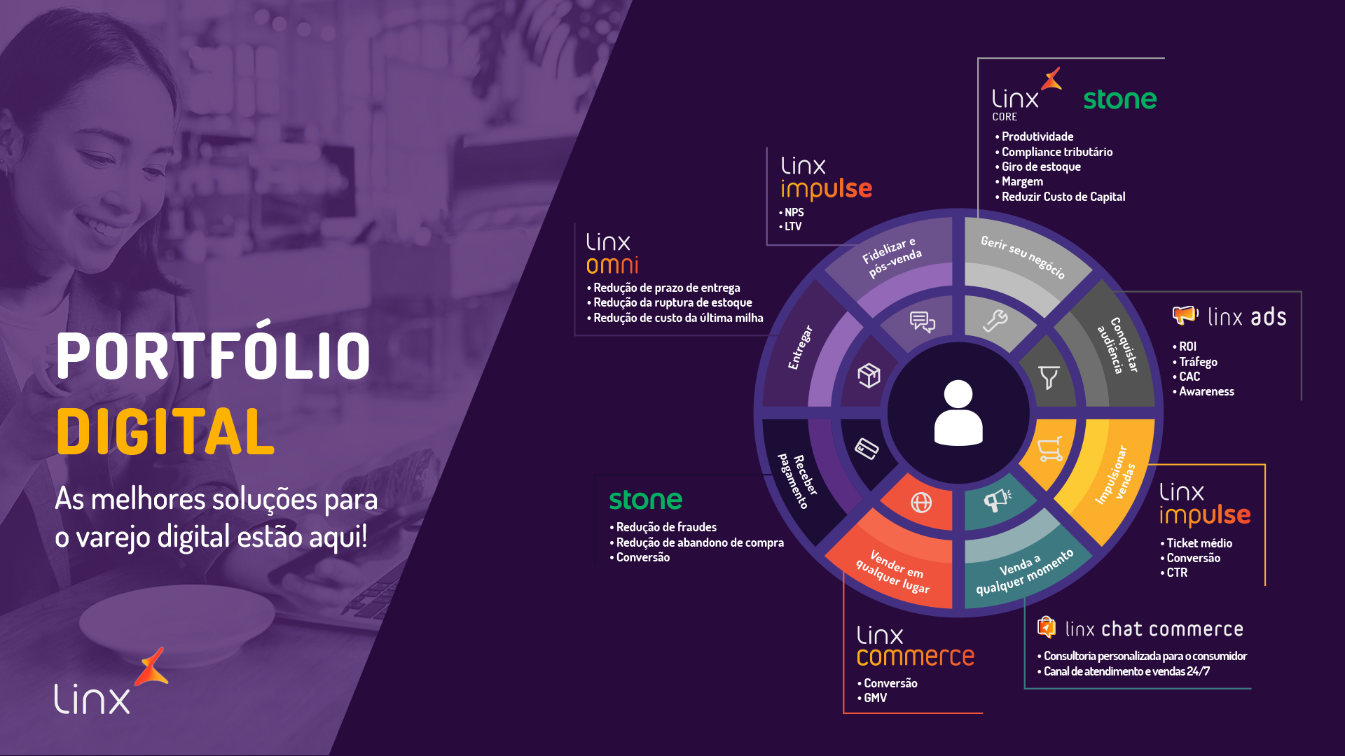

Slide 32

Solução de mídia focada
em conversão;
Gerenciamento centralizado de anúncios em diversos canais;
Receita incremental de publicidade para marketplaces e portais;
Modelo de cobrança que garante a performance (CPC);
Plataforma que funciona como um hub de mídia para o varejo digital. A solução atende a duas grandes dores do mercado: destacar, por meio de anúncios patrocinados, produtos em marketplaces e e-commerces e ampliar a visibilidade das marcas em portais e sites de alto tráfego.

Slide 33

Garanta ao seu cliente precisão na pesquisa por produtos dentro do seu e-commerce
Melhor experiência para
o consumidor
Agilidade na decisão
de compra
Robustez e estabilidade para suportar altos tráfegos
Linx Impulse Search: ferramenta de busca inteligente voltada para o comércio eletrônico que permite que o visitante do e-commerce encontre os produtos que procura com agilidade, tornando sua jornada de compra mais fluida e rápida.

Slide 34
Jornada de compra
direcionada de acordo com o interesse do consumidor
Experiência personalizada da
home ao carrinho
Vitrines de descoberta,
lembrança e decisão cruzadas
Motor de otimização automático que garante eficiência à solução
Linx Impulse Onsite: sistema de recomendação para o comércio eletrônico que personaliza a experiência do usuário sugerindo produtos que podem ser do seu interesse com base em inteligência de dados.

Slide 35

Agentes virtuais segmentados
pré-treinados que auxiliam
inclusive no pós-venda
Vendedor virtual
que atua 24 horas por dia,
7 dias por semana
Permite que o consumidor receba o atendimento
de um analista
Assistentes customizados preparados para tirar dúvidas de produtos e direcionar ofertas
Concierge virtual da Linx, criado para venda e atendimento via Whatsapp. A solução vai além de um chat no e-commerce: por meio do uso de inteligência artificial, proporcione ao seu consumidor uma experiência de compra com baixa fricção.

Slide 36

Utilizada por grandes varejistas brasileiros, como
InBrands, Youcom e Bemol
Layout 100% flexível
para customizações
Integração nativa outras soluções Linx, simplificando a gestão do e-commerce
​
API aberta para integração de soluções terceiras
Plataforma de e-commerce multicanal de alta performance, que atende a diversos modelos de negócios e formatos de operação, incluindo o omnichannel. Oferece uma gestão simples, unificada, segura e escalável, além de ser totalmente customizável.

Slide 37

Solução omni
líder de mercado
Gestão centralizada da operação omnichannel em um único lugar
Automatiza o fluxo dos pedidos desde o momento em que são feitos até a entrega ou retirada
Soluciona a ruptura de estoque, centralizado e integrando estoques de diversos canais
O Linx Omni OMS é uma solução agnóstica e especializada em omnichannel, voltada para varejistas de médio e grande porte, que desejam ganhar escala atuando neste formato.​ O produto é modularizado, o que permite uma implantação em fases, conforme evolução de maturidade dos processos.​

Slide 38

+ 80 marketplaces integrados, incluindo gigantes como Mercado Livre e Magazine Luiza
Potencializa vendas
e proporciona visibilidade
para as marcas
Relatórios personalizados com indicadores de desempenho por canal e produto
Cadastro e enriquecimento
de produtos simplificado
Maior e mais completo hub de integração com marketplaces do mercado nacional. Em uma única plataforma, é possível gerenciar de forma prática as vendas em mais de 80 marketplaces, aumentando o faturamento no varejo digital e promovendo a visibilidade da marca em espaços altamente trafegados pelo consumidor.​
​

Slide 39




LINX BRIDGE
a ponte de conexão tecnológica do varejo
VAREJO
CONECTIVIDADE
E SEGURANÇA
CATÁLOGO
DIGITAL E MARKETPLACE
TECNOLOGIA FISCAL
TECNOLOGIA PARA RH
Link de Internet
WiFi para o Shopper
Segurança Cibernética
Gestor de Rede
Monitoria
Linx Cloud
Emissão Fiscal
Recebimento Fiscal
Apuração de Impostos
Obrigações Acessórias
Parâmetros Fiscais e Tributários
Certificado Digital
NFC-e Smart POS
Folha de Pagamento
e-Social
Ponto Eletrônico e Web
RH Estratégico
Recrutamento e Seleção
Gestão de Escala
Catálogo Digital
Gestão de Marketplaces

Slide 40







LINX CONECTIVIDADE E SEGURANÇA
Em 60 minutos temos 19.676 ameaças bloqueadas, 01 T de tráfego de internet gerado e
+5.400 lojas monitoradas
Link de Internet robusto e redundante para a sua operação
Alta disponibilidade
em todo o país com mais de 180 operadoras parceiras
Banda Larga, IP dedicado, 4G/5G e satélite
Garanta a conexão do seu PDV/TEF e evite perda de vendas

Slide 41





LINX CONECTIVIDADE E SEGURANÇA
Em 60 minutos temos 19.676 ameaças bloqueadas, 01 T de tráfego de internet gerado e
+5.400 lojas monitoradas
Conexão WiFi para suas lojas e consumidores em compliance com LGPD
Gere mais engajamento e fidelize seus clientes
Conheça quem são seus consumidores e crie campanhas assertivas
Tenha o PDV móvel conectado no WiFi e agilize suas vendas

Slide 42




LINX CONECTIVIDADE E SEGURANÇA
Em 60 minutos temos 19.676 ameaças bloqueadas, 01 T de tráfego de internet gerado e
+5.400 lojas monitoradas
Segurança cibernética entre a sua rede e a internet
Proteção do seu negócio, seus clientes e sua marca
Firewall com sistema de proteção contra invasão e sequestro de dados
Diminua o tempo gasto com monitoramento e proteção de dados

Slide 43



LINX CONECTIVIDADE E SEGURANÇA
Em 60 minutos temos 19.676 ameaças bloqueadas, 01 T de tráfego de internet gerado e
+5.400 lojas monitoradas
Gestão de tráfego de rede e internet
Distribuição e priorização do tráfego da rede
Mais velocidade e alta disponibilidade nas operações de venda
Não perca vendas por lentidão ou queda no TEF e PDV
Notes:
Distribuição e priorização do tráfego da rede: Como o Waze o cliente pode distribuir o tráfego de rede e priorizar os processos.

Slide 44



LINX CONECTIVIDADE E SEGURANÇA
Em 60 minutos temos 19.676 ameaças bloqueadas, 01 T de tráfego de internet gerado e
+5.400 lojas monitoradas
Monitoria pró ativa da conexão e aplicações das suas lojas
Conectividade da operação monitorada por time exclusivo
Agilidade na resolução de incidentes de conectividade
Contatamos a loja e os parceiros técnicos para resolução
Notes:
Monitoria da rede e da aplicação: É um diferencial Linx pois quando há lentidão temos condições de dizer claramente onde está a lentidão: rede ou aplicação, por ter acesso aos dois.

Slide 45




LINX TECNOLOGIA FISCAL
Emita documentos fiscais eletrônicos NF-e, NFC-e e NFS-e com agilidade
e integrado ao seu ERP e PDV
de forma escalável
Compliance
Desempenho
Armazenamento
Cobertura
Atualizado com as regras de legislação
Tempo de autorização inferior a 3 segundos
Pelo prazo
legal de obrigatoriedade
Mais de 2.000 prefeituras homologadas

Slide 46




LINX TECNOLOGIA FISCAL
Gere e renove certificados digitais para emissão de documentos fiscais com facilidade, velocidade
e sem burocracia
Autenticação
Velocidade
Cobertura
Praticidade
Para emissão e recepção de documentos fiscais
Geração e renovação dos certificados no mesmo dia
Diversos modelos de certificado para atender sua operação
Renovação para mais de 1 CNPJ com única videoconferência e validade estendida

Slide 47



LINX TECNOLOGIA FISCAL
Dome o leão com uma plataforma completa
que controla e gerencia de forma prática os documentos fiscais eletrônicos de entrada
NF-e, CT-e e NFS-e* e todas as obrigações fiscais
Monitoramento
Obrigações
Armazenamento
Validação
Na SEFAZ garantindo a recepção de 100% dos documentos
Apuração de impostos e geração de obrigações acessórias
Pelo prazo
legal de obrigatoriedade
Para correções tributárias de notas de saída e entrada
*Em breve!

Slide 48


LINX TECNOLOGIA FISCAL
Realize automaticamente o cadastro dos mais de 27 campos tributários obrigatórios dos produtos no ERP de forma prática, rápida e segura
Assertividade
Automação
Segurança
Tempo
Classificação tributária de acordo com cada segmento e estado
De todas as regras de classificação tributária no ERP
Para a classificação dos produtos conforme seu cenário
Otimizado para atualização das regras dos produtos

Slide 49

CRM 360º
Benefícios Financeiros
Gestão de Pontos
Vale Presente
Voucher e Cashback
Descontos Financeiros de Todas as Modalidades
Campanhas por Meio de Pagamento
Loyalt Validation
Novo Preço
Recomendações
Régua de Comunicação
Compre e Ganhe
Leve X, Pague Y
Combos Produtos Distintos
LINX PROMO
Cashback
Valor Fechado
Visão 360 do consumidor
Last Chance
Cashback calculado
NPS
Vouchers e Cuponização
A melhor solução para fidelizar clientes e aumentar vendas
Gestão de Pontos
Tier Rewards
Identificação Cliente via CPF / CNPJ
Cupom Pré Impresso
Código Único para Acúmulo de Pontos
Cupom Nomeado
Consumo Pontos com Benefícios Financeiros
Cupom Eletrônico
Gift Card
Identificação Cliente via CPF/CNPJ
Controle de Saldo
Vale Presente Nomeado
Gestão de Créditos e Débitos dos seus Pontos
Vale Troca
Vale Presente Não Nomeado
Conta Corrente da Pontuação
Uso Parcial do Vale Presente

Slide 50

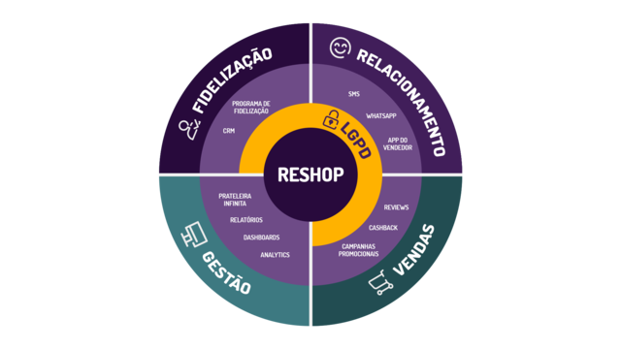
Traga mais clientes para a sua loja. Tenha o consumidor no centro das suas ações promocionais e fique ainda mais competitivo.

Slide 51
NOSSO DESAFIO
CRESCER
Notes:
- chamar os lideres N1 para empoderar a liderança que puxou o ressurgimento em 2022 (agradecimento, todos com a mesma camisa, e fazer algo simbólico aqui)

Slide 52


Obrigado!

